Slide 1
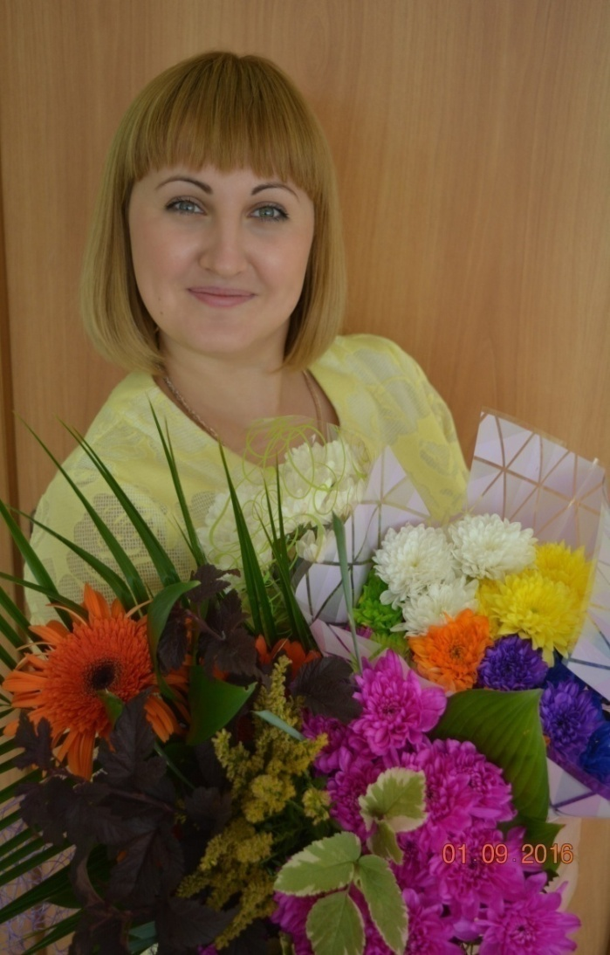
Развитие творческих способностей детей в трудовой деятельности в условиях реализации ФГОС НОО
Нестерович Екатерина Сергеевна,
учитель начальных классов
МБОУ СОШ № 134

Slide 2
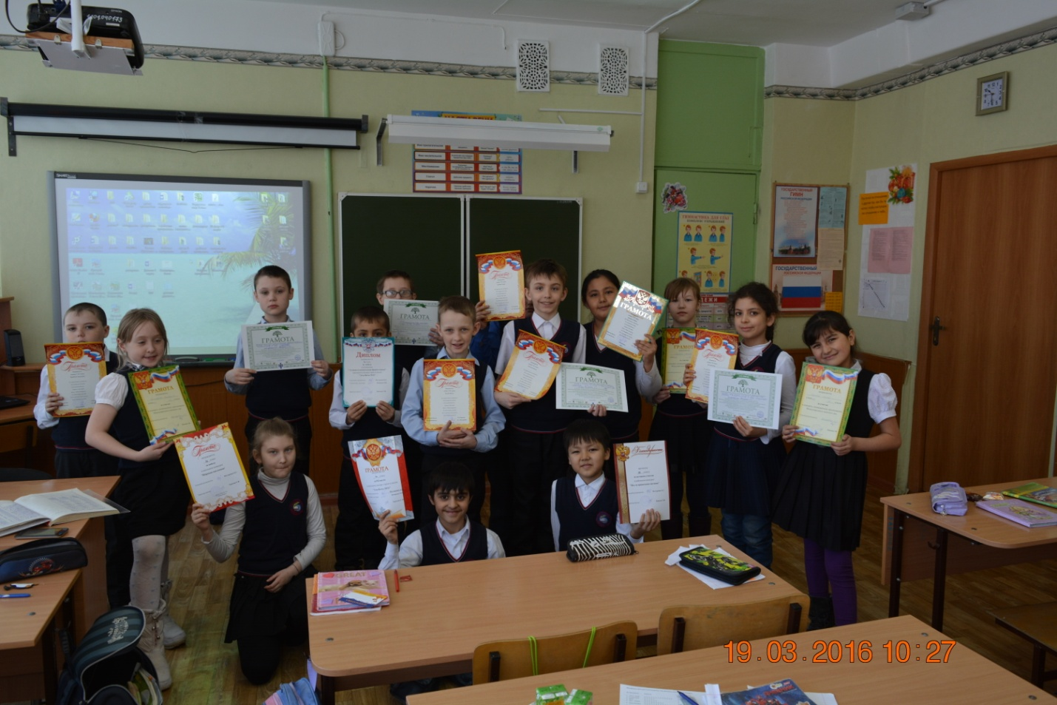
Школьные олимпиады, подведение итогов:

Slide 3
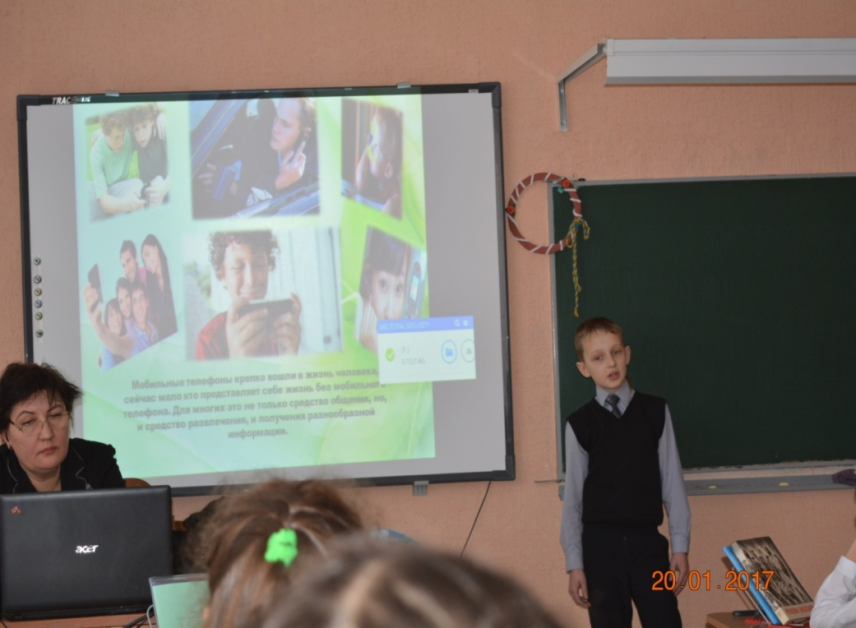
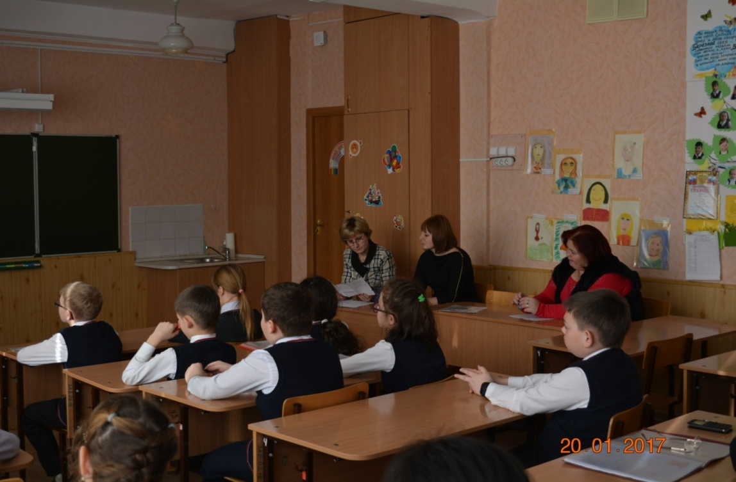
Школьная конференция

Slide 4
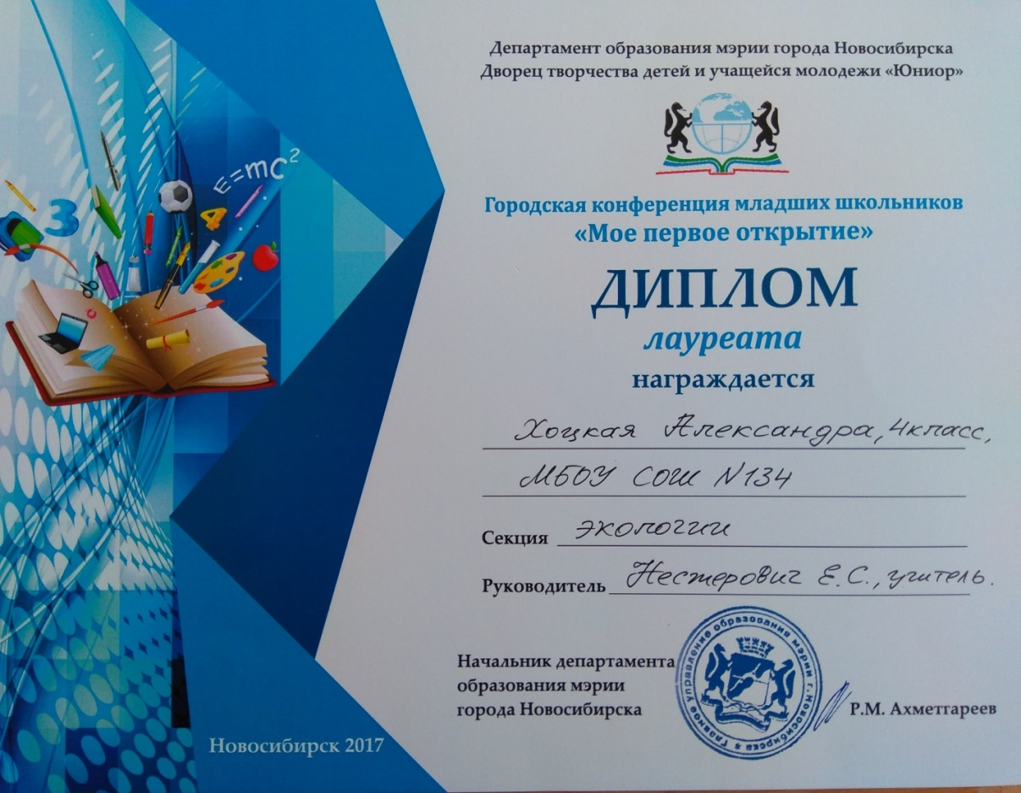
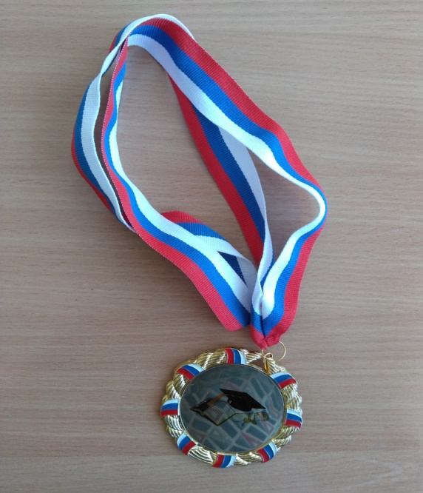
Научно – исследовательская деятельность: Хоцкая Александра – лауреат районного и городского уровня в секции: ЭКОЛОГИЯ

Slide 5
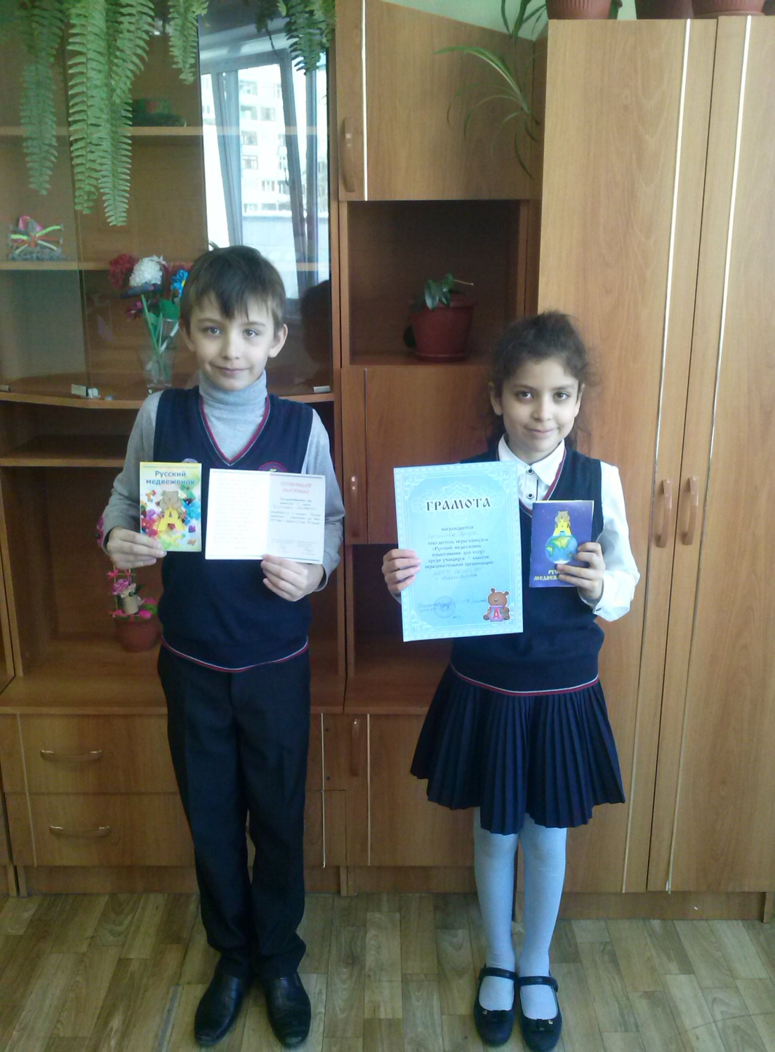
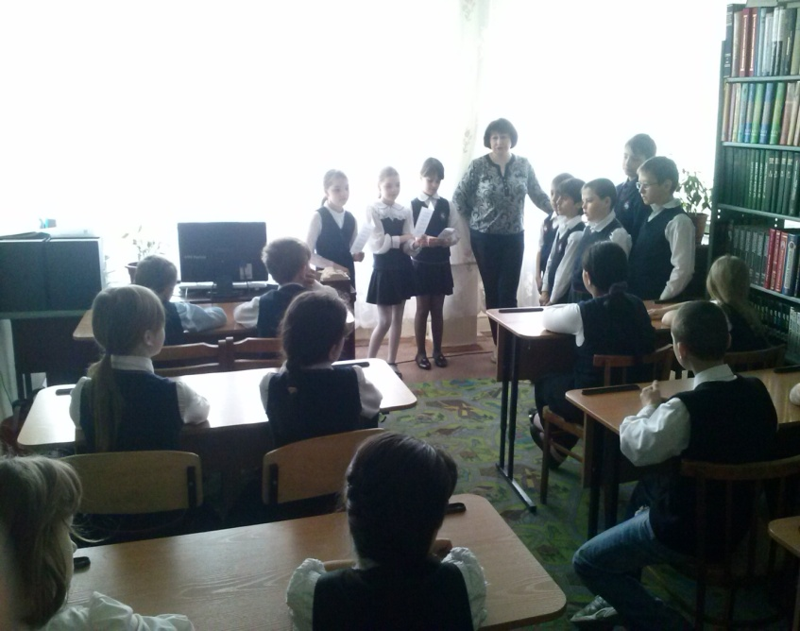
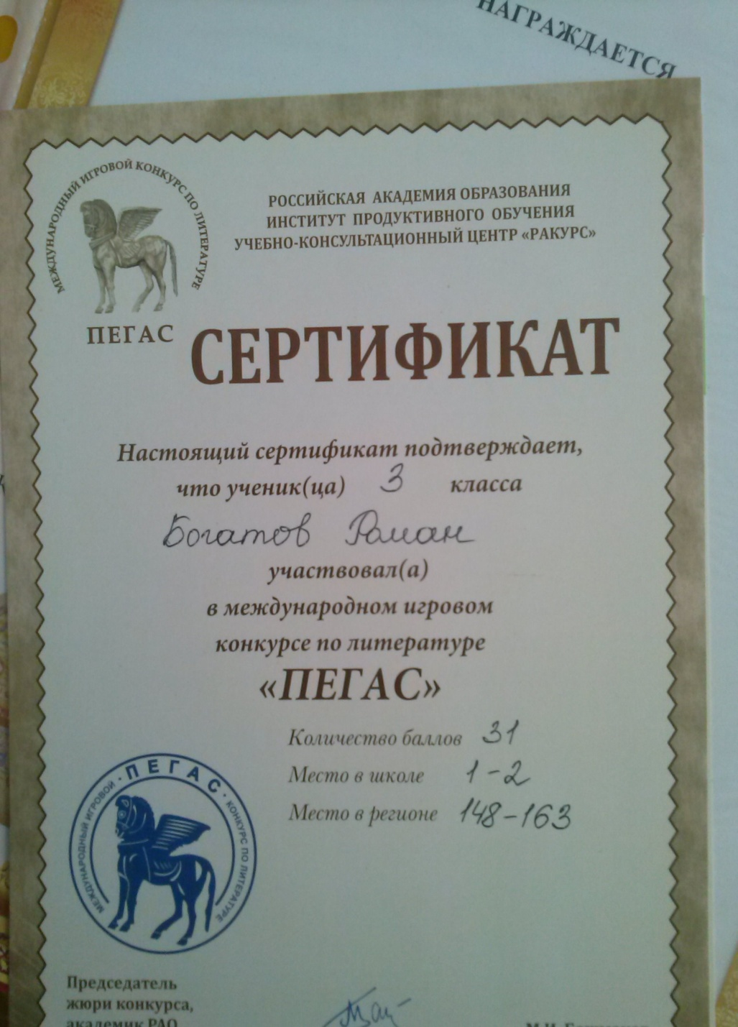
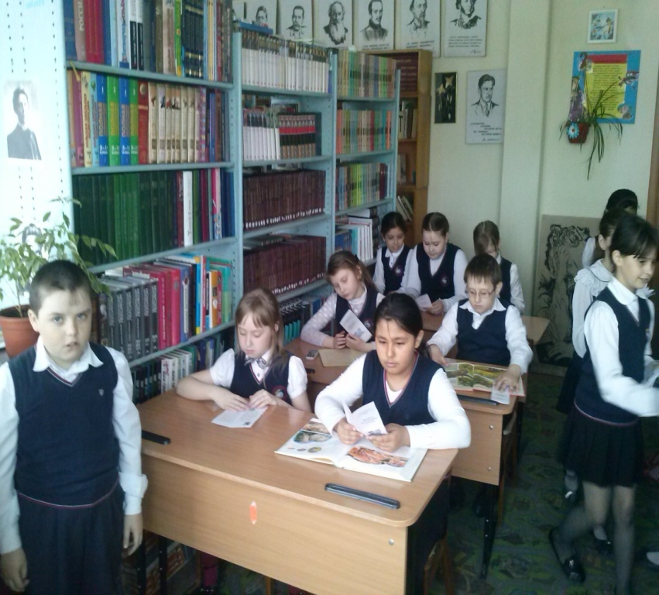
Развитие творческих способностей через интеллектуальную деятельность

Slide 6
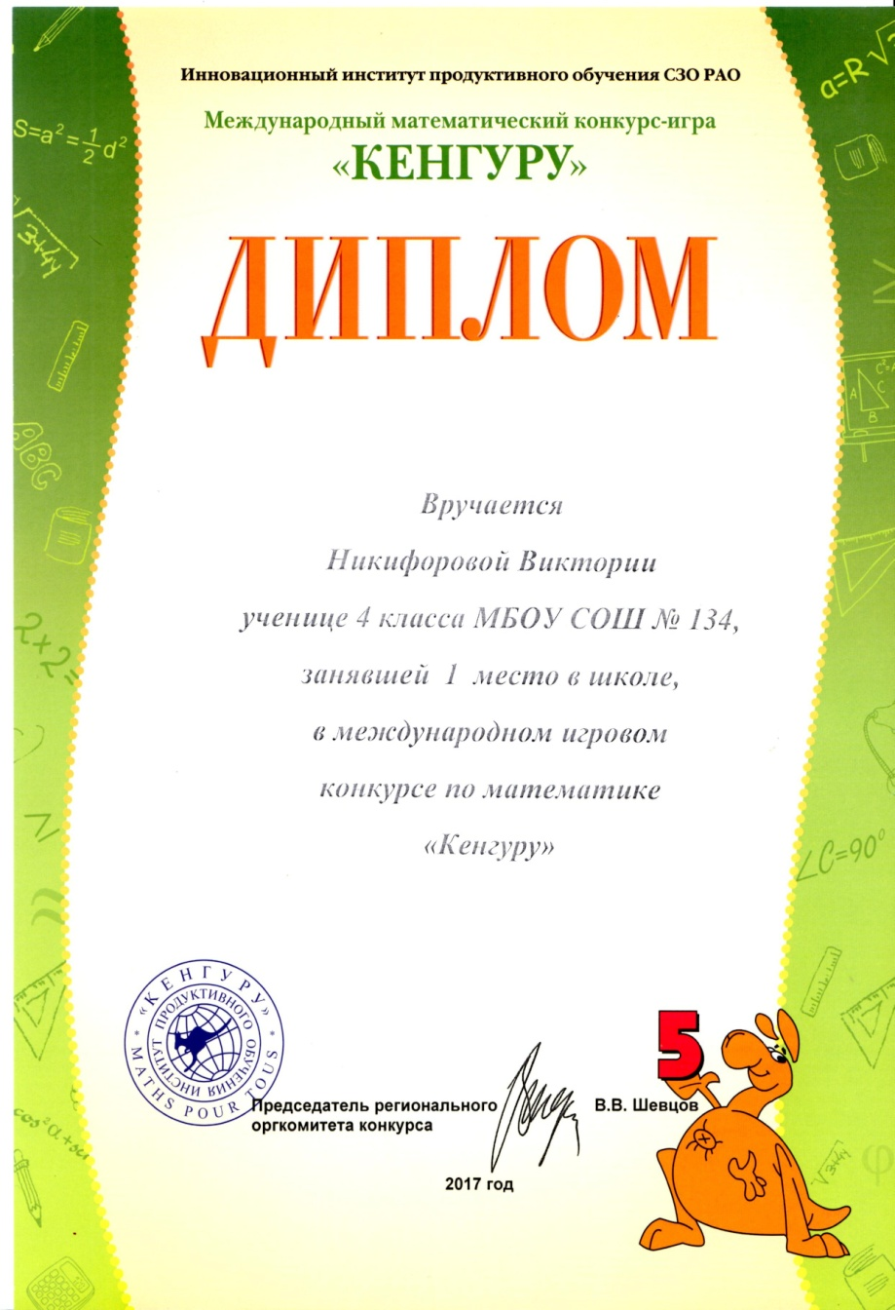
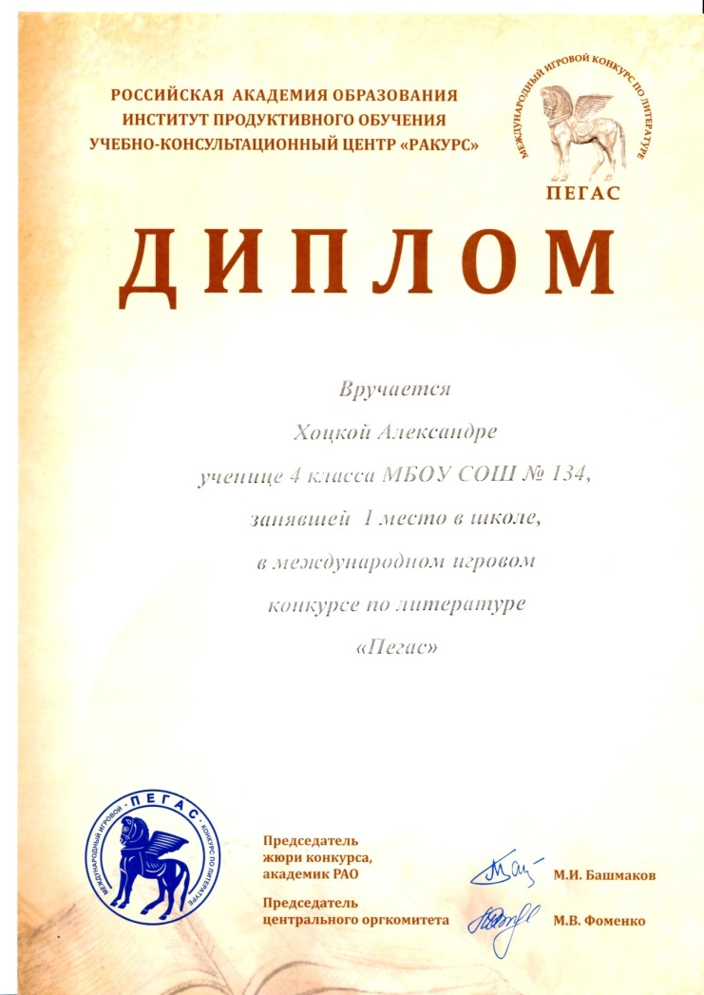
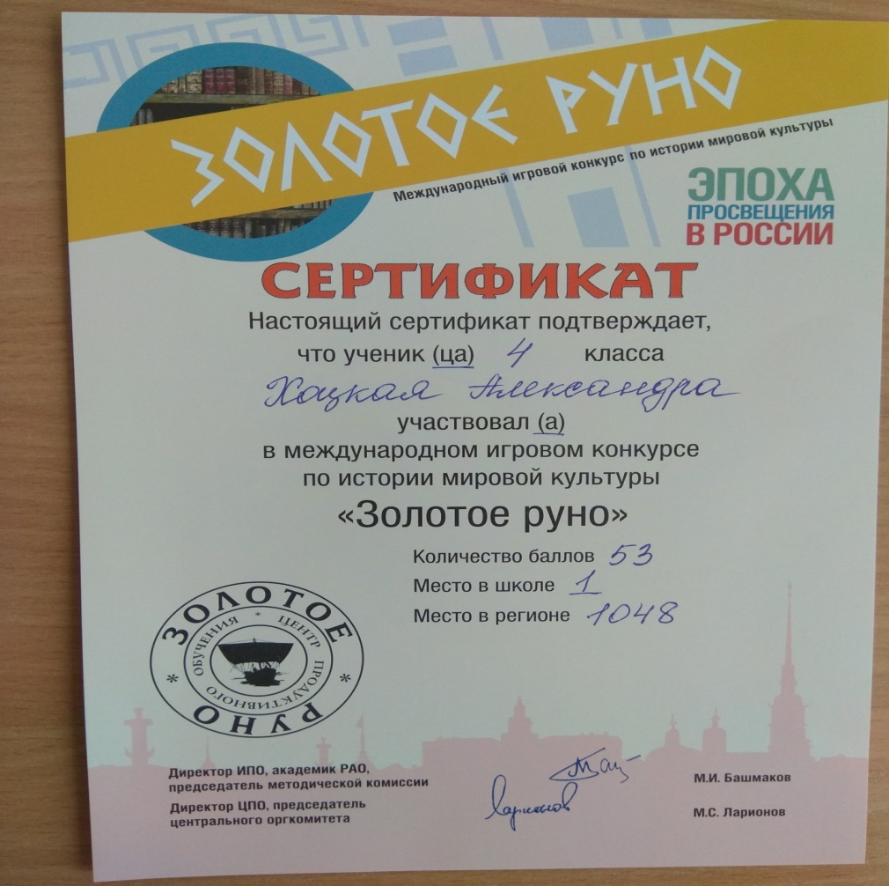
Наши награды

Slide 7
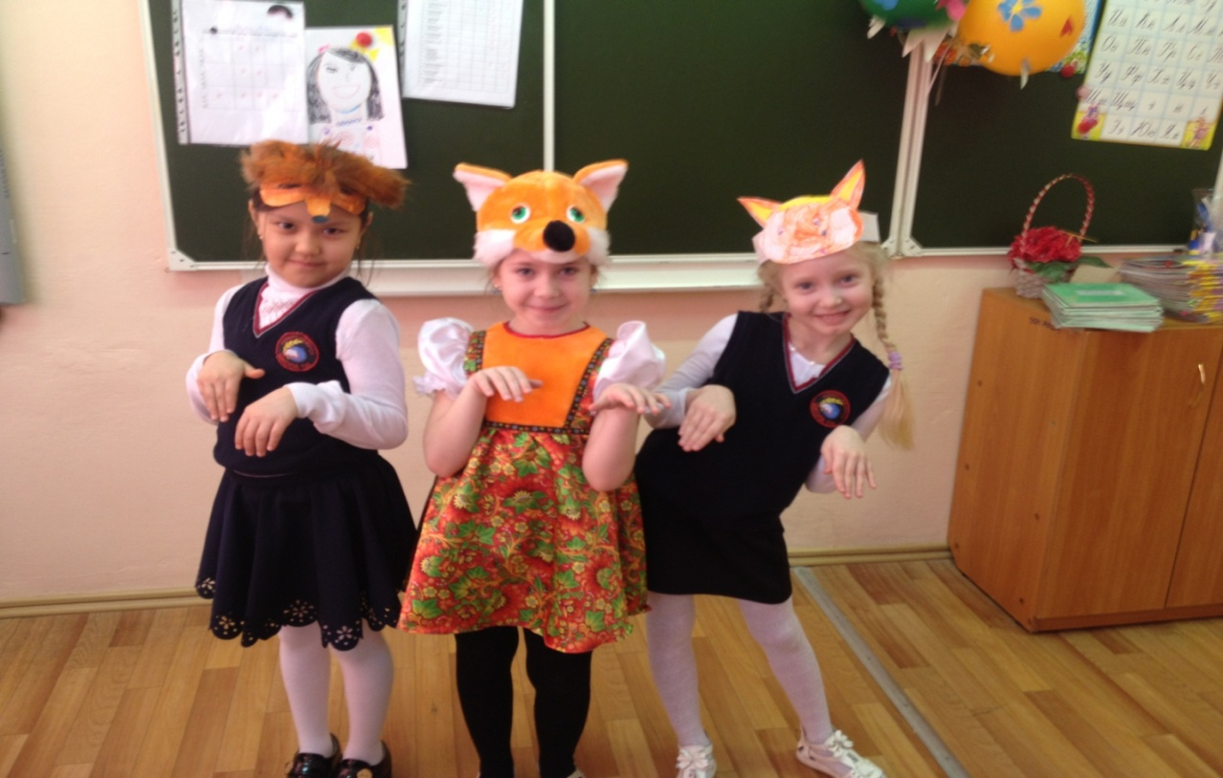
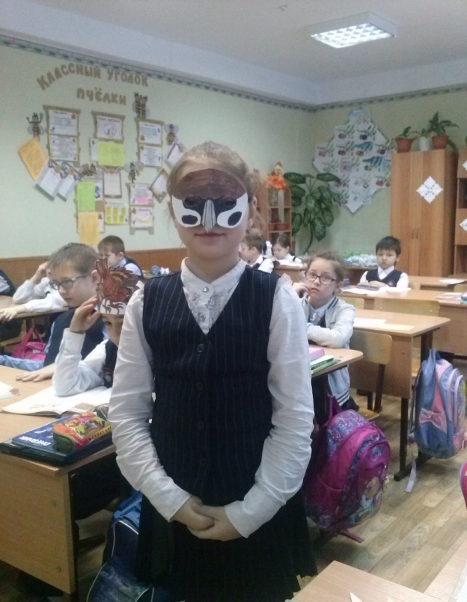
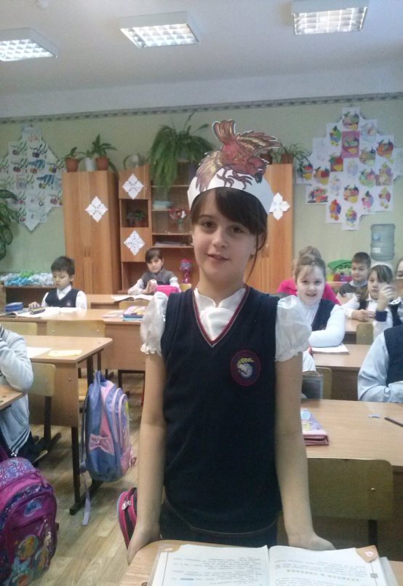
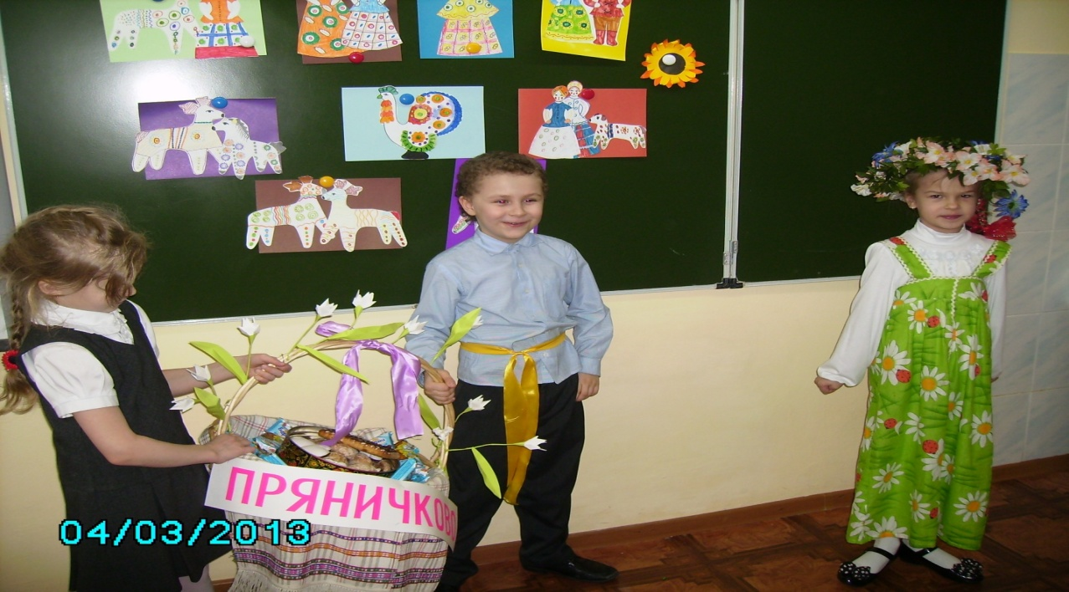
Сюжетно-ролевые игры:

Slide 8
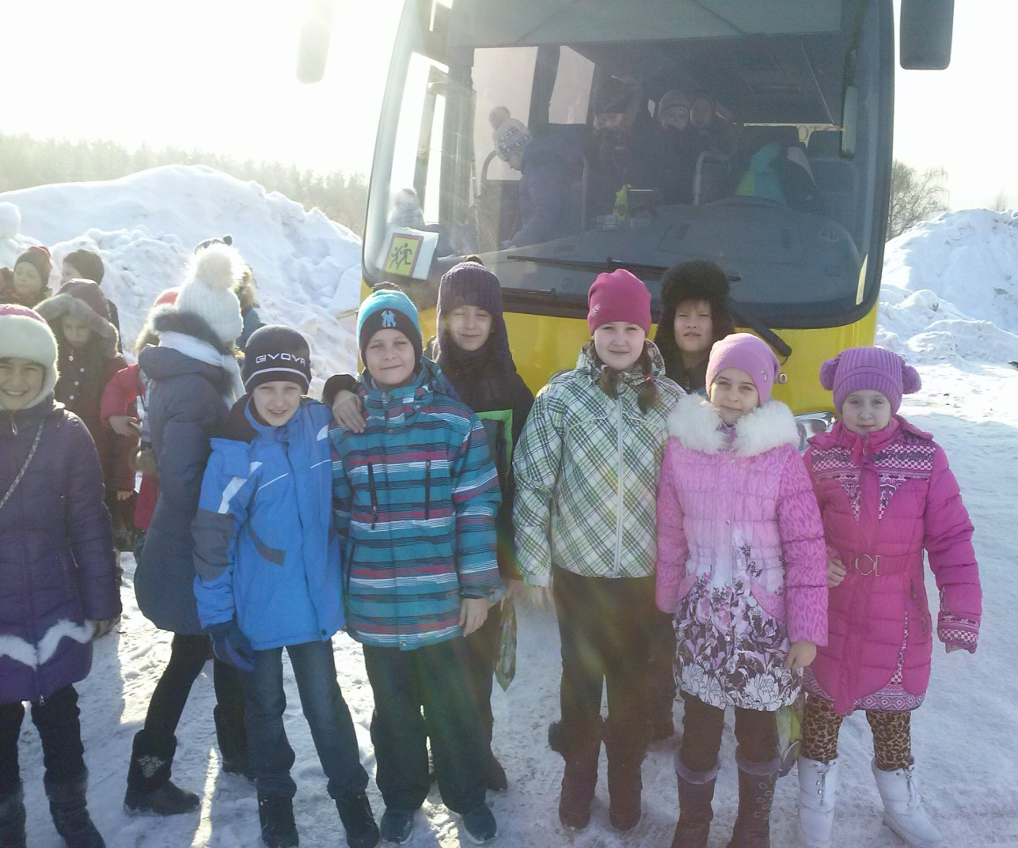
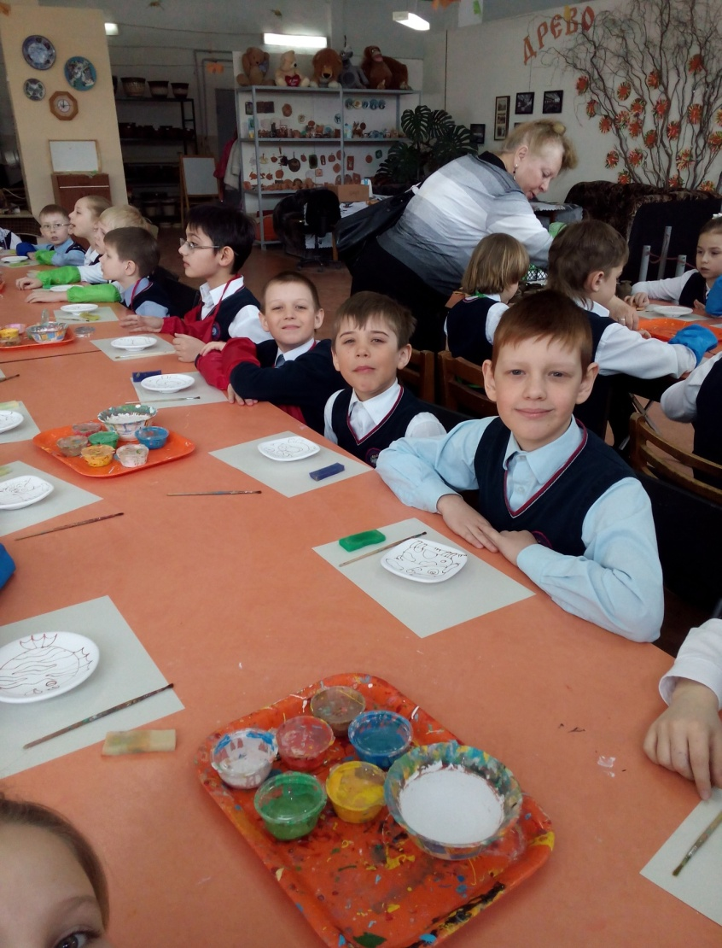
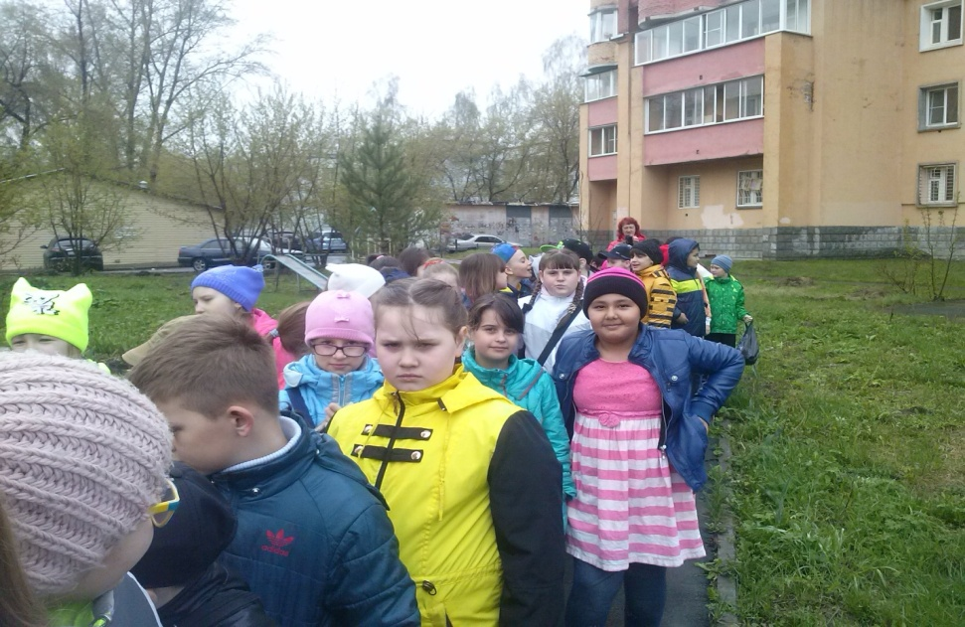
Тематические экскурсии

Slide 9
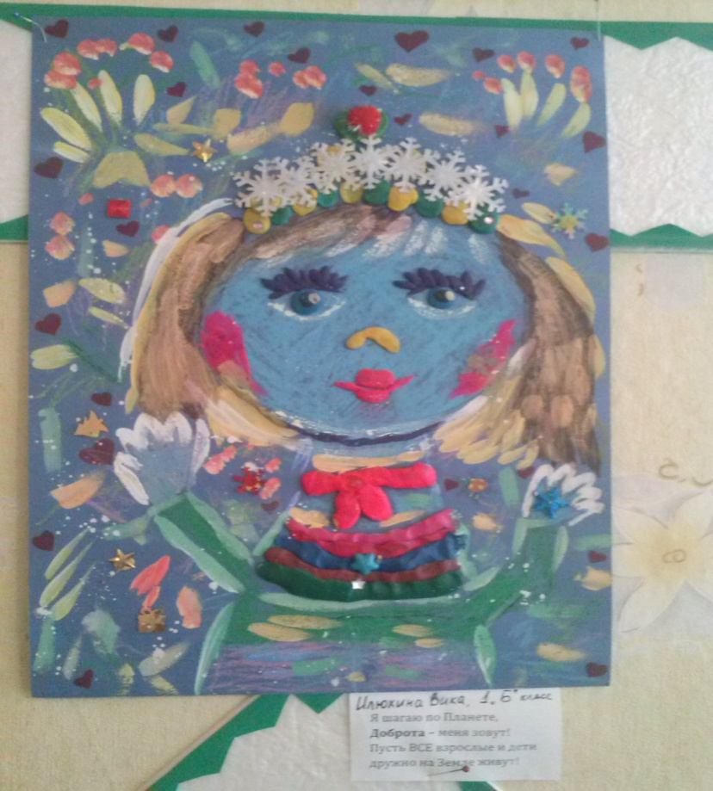
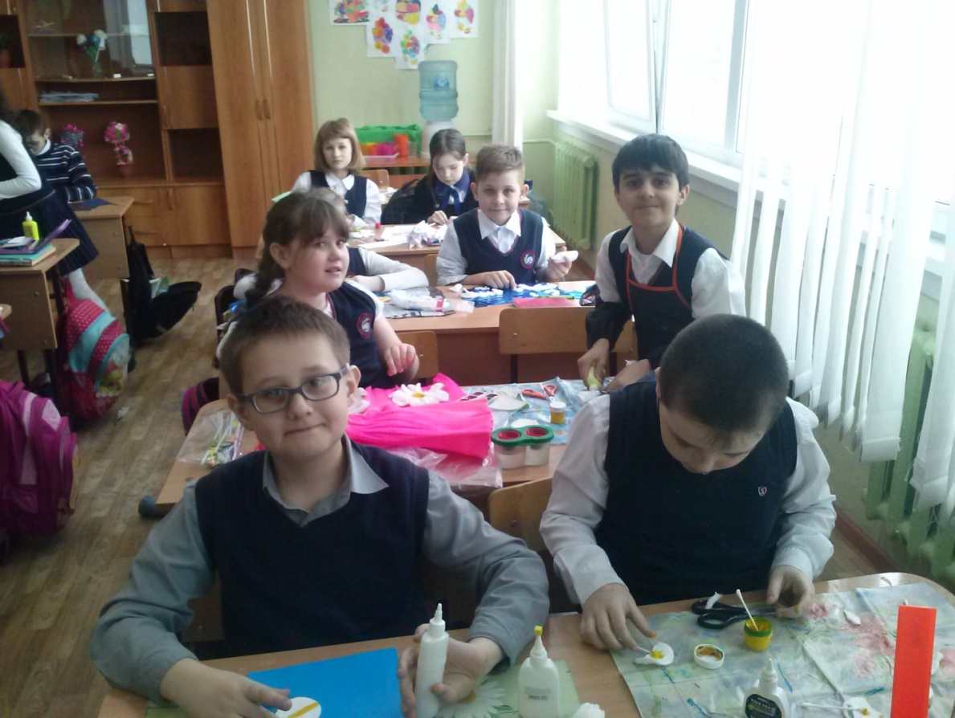
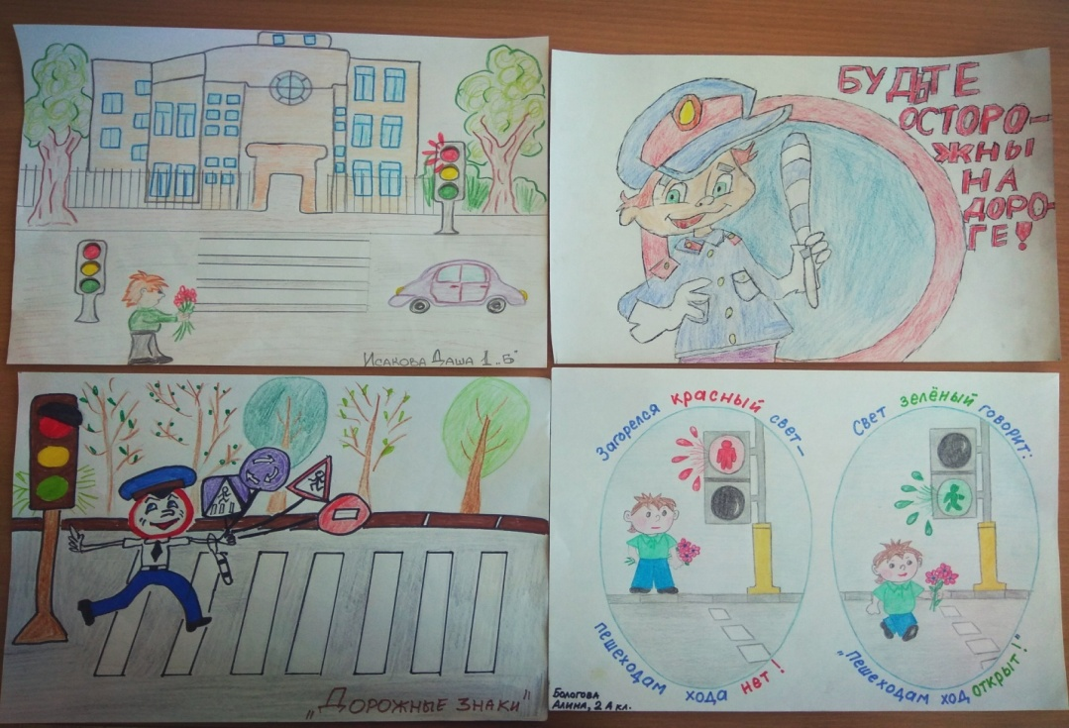
Рисуем, клеим, мастерим:

Slide 10
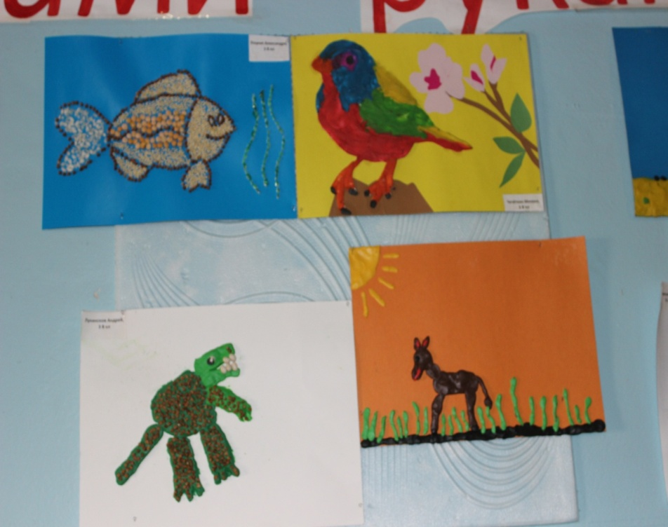
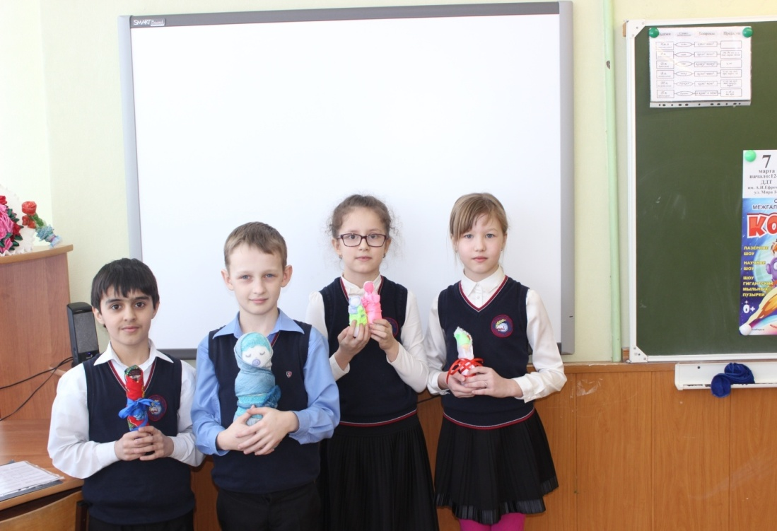
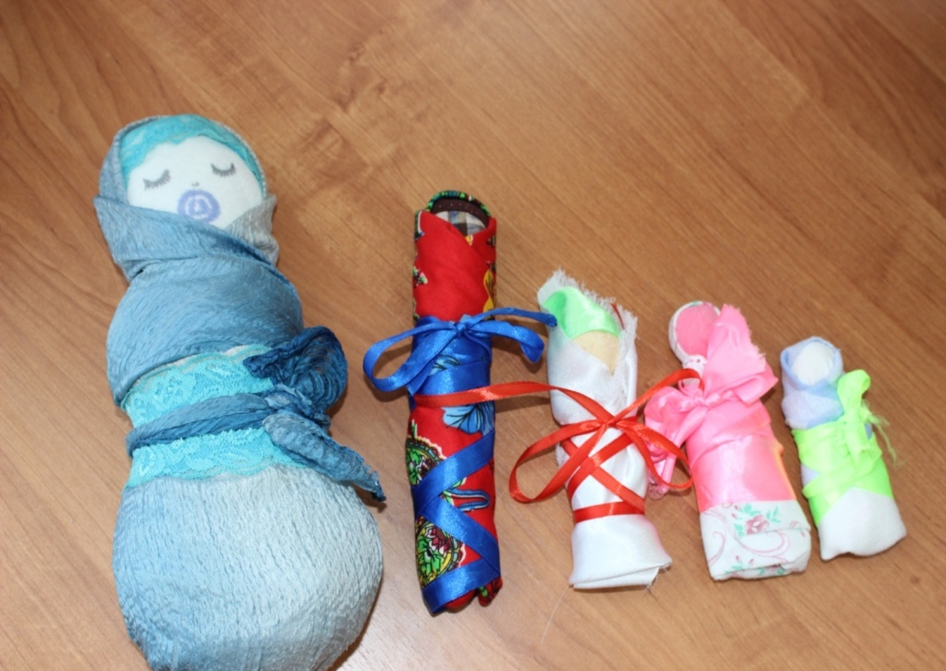
Наше творчество:

Slide 11
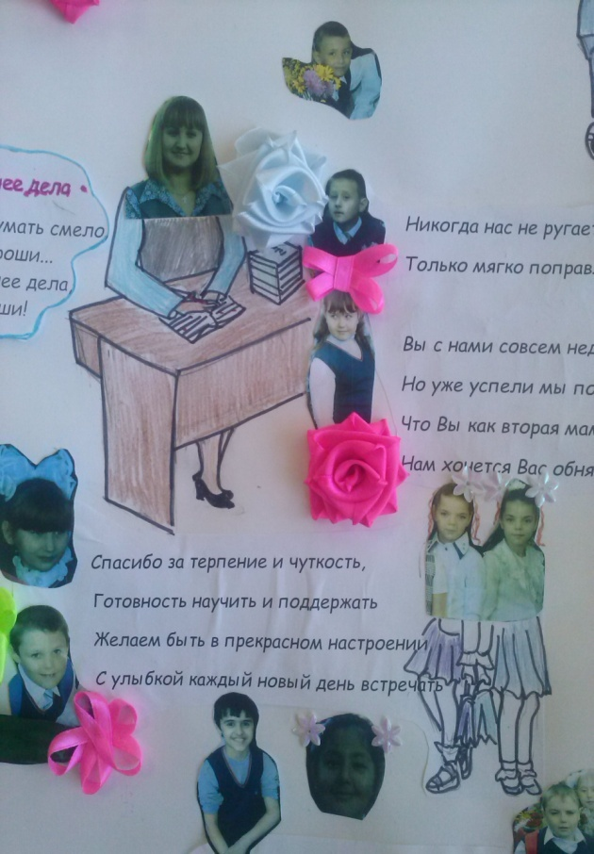
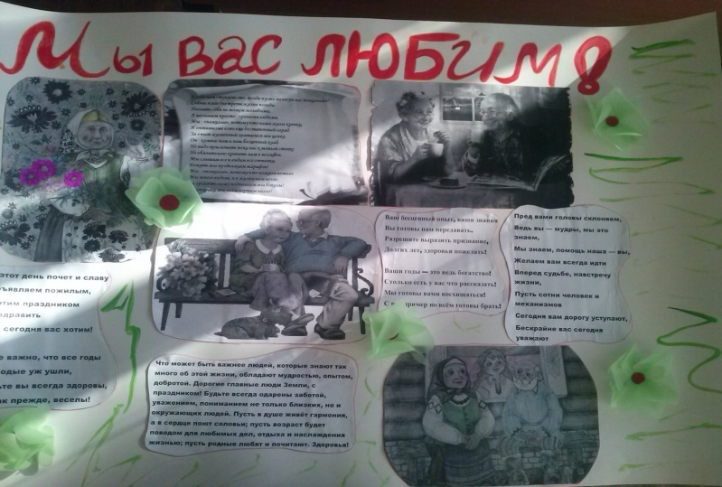
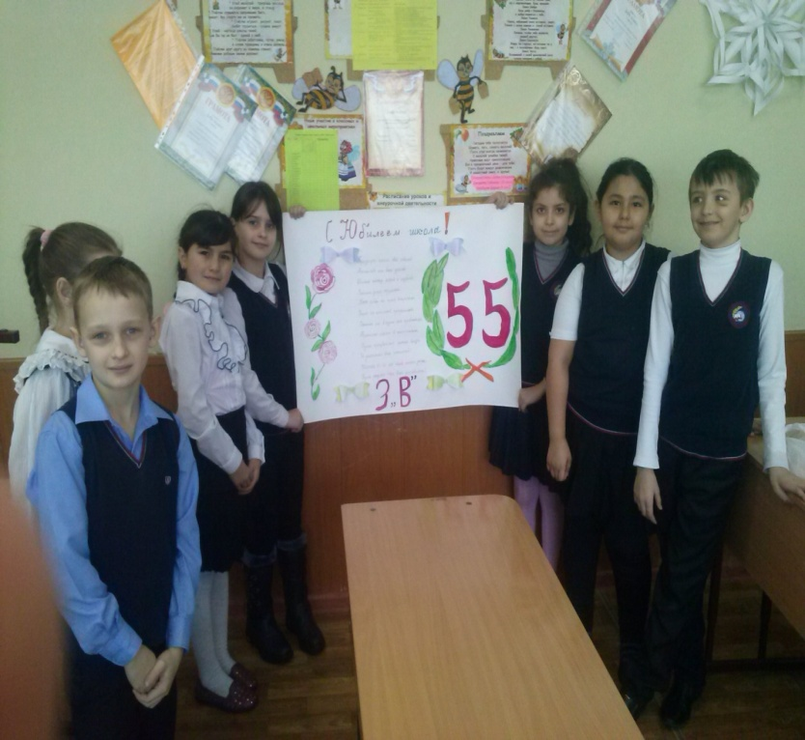
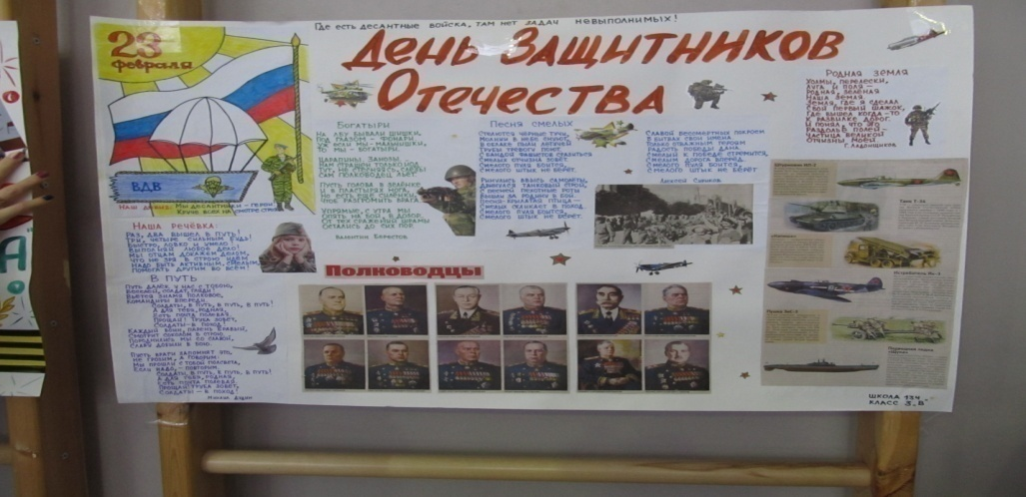
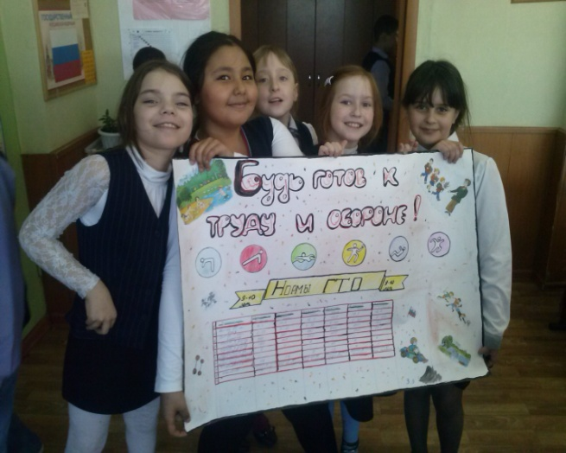
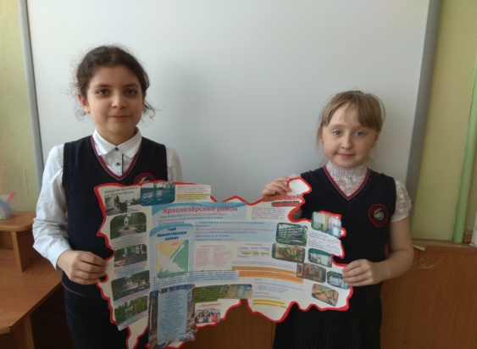
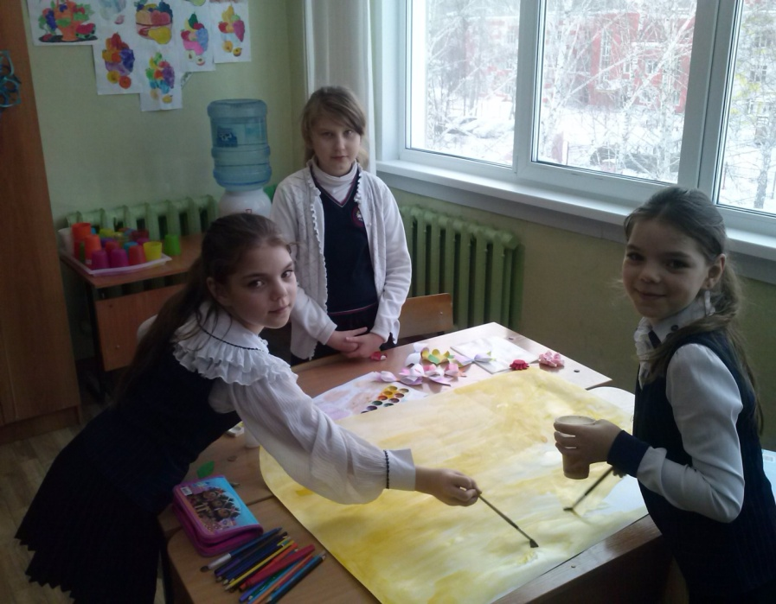
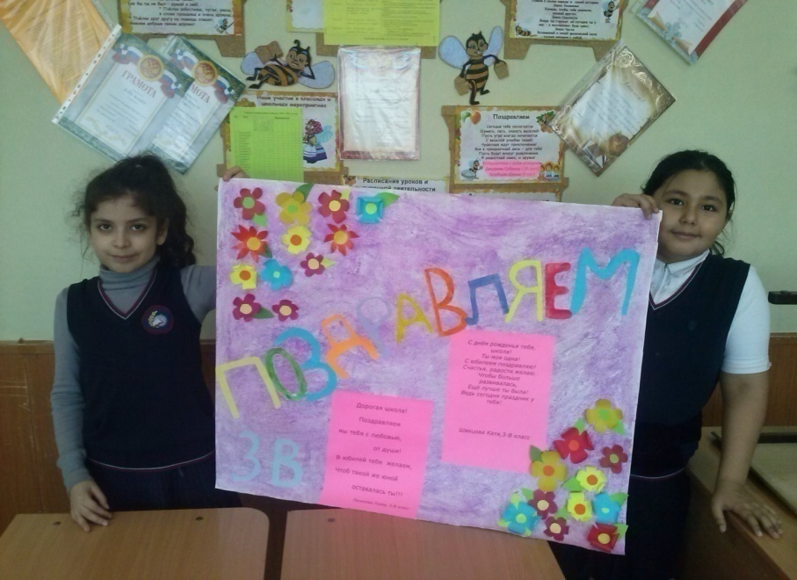
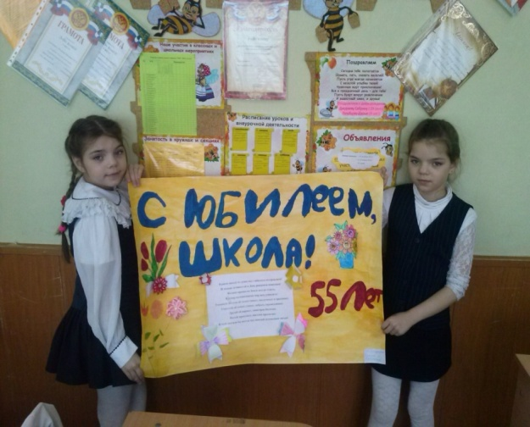

Slide 12
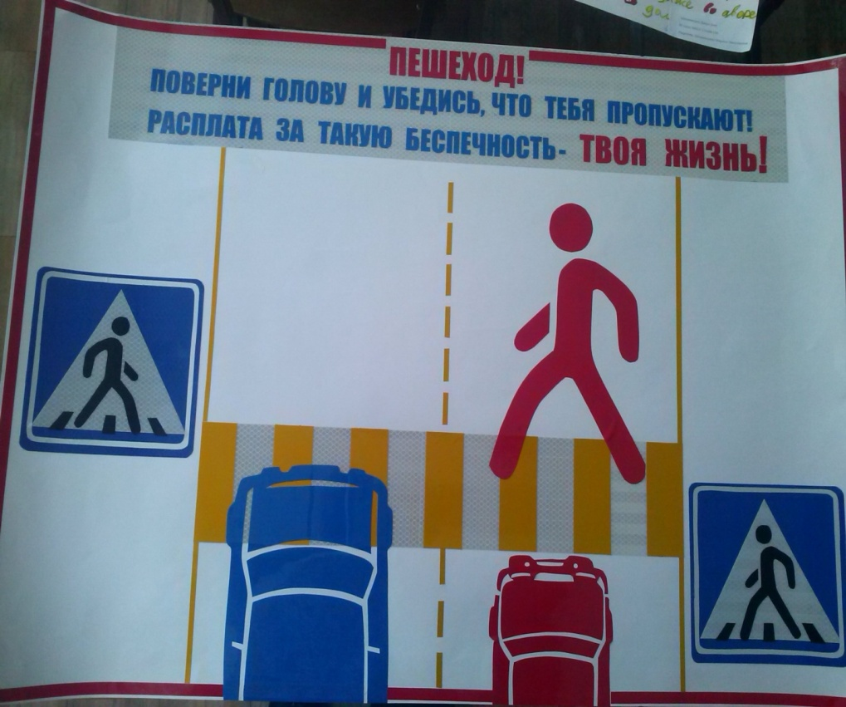
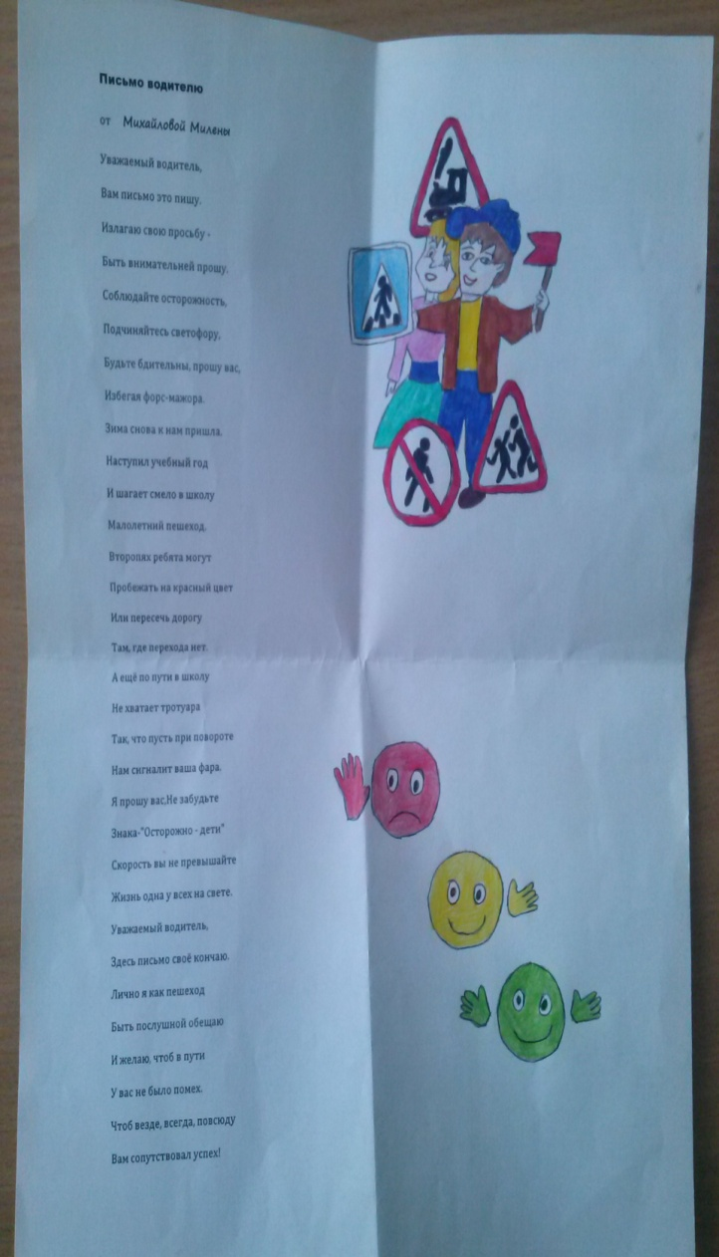
Районный конкурс плакатов по ПДД

Slide 13
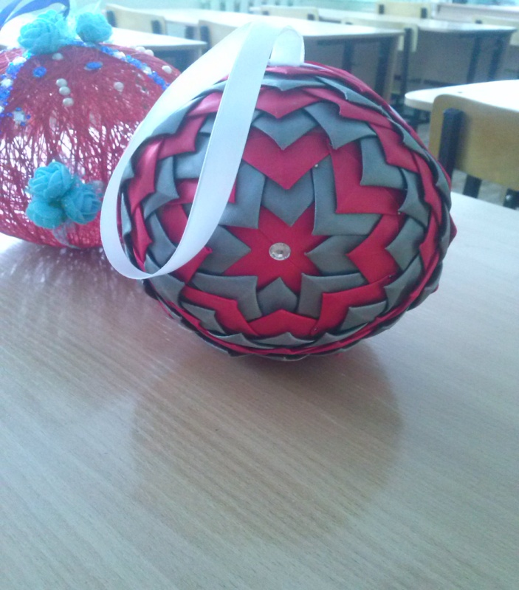
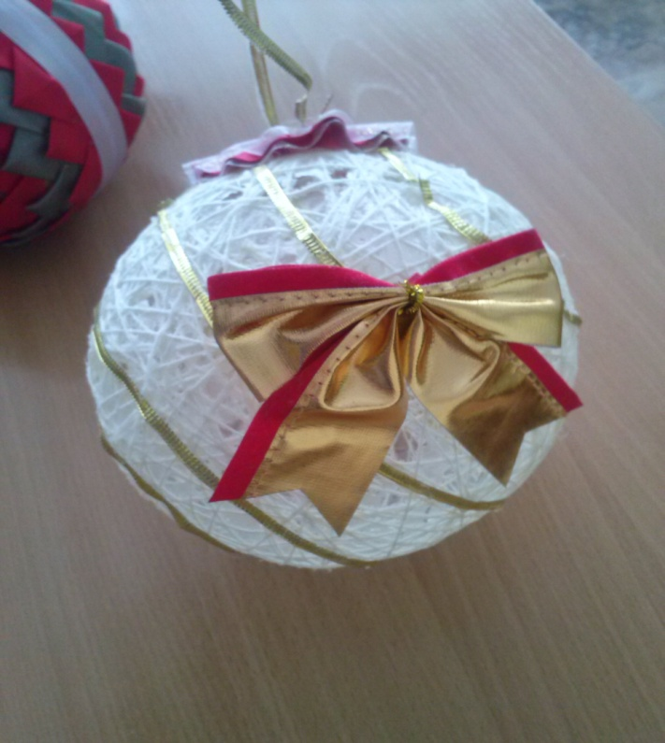
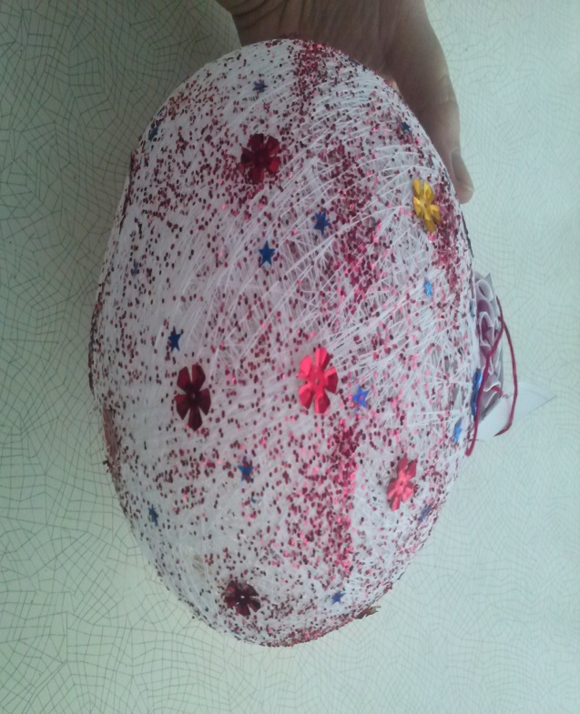
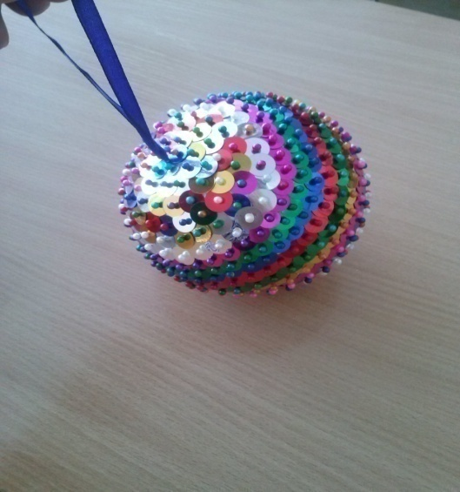
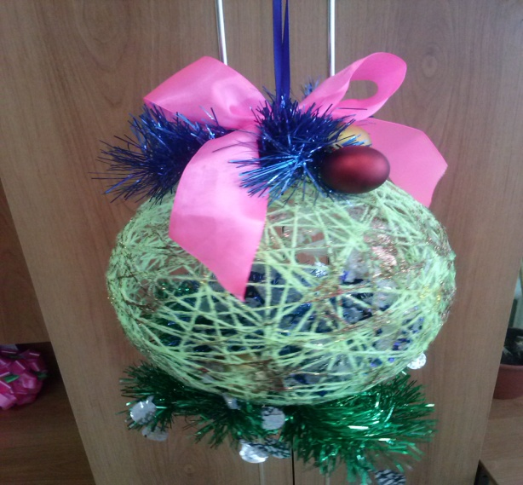
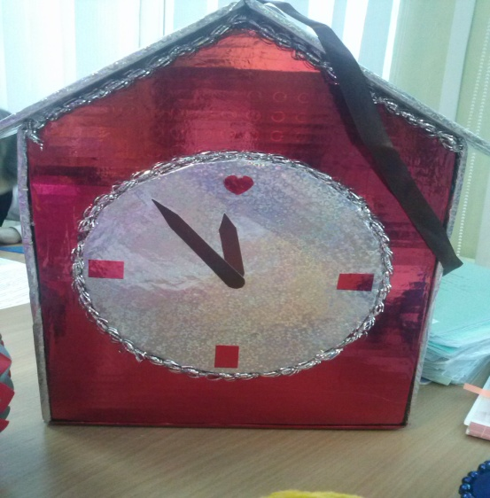
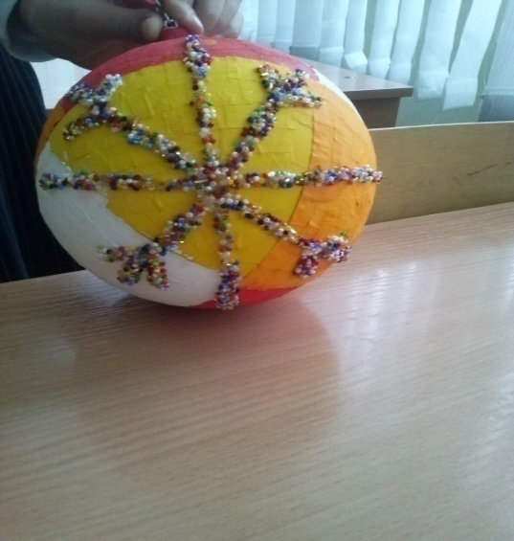
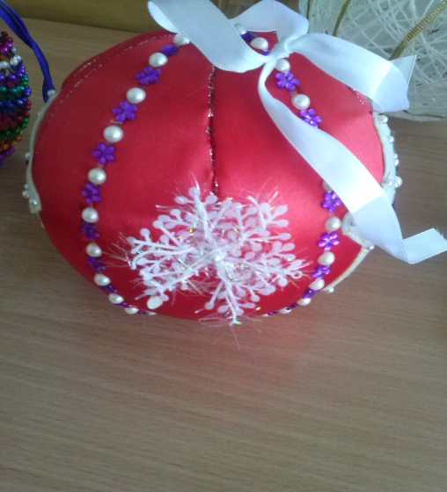
Изготовление ёлочных шаров и игрушек на районную ёлку (совместно с родителями)

Slide 14
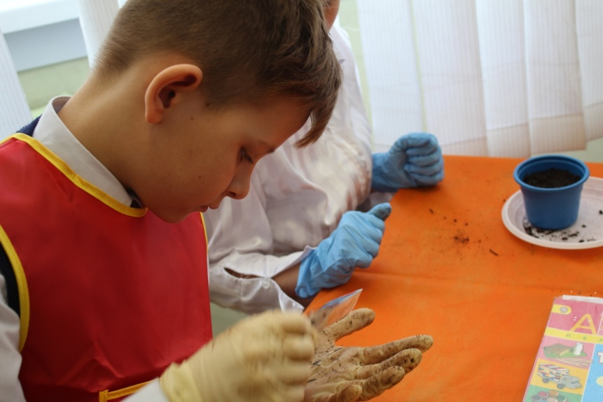
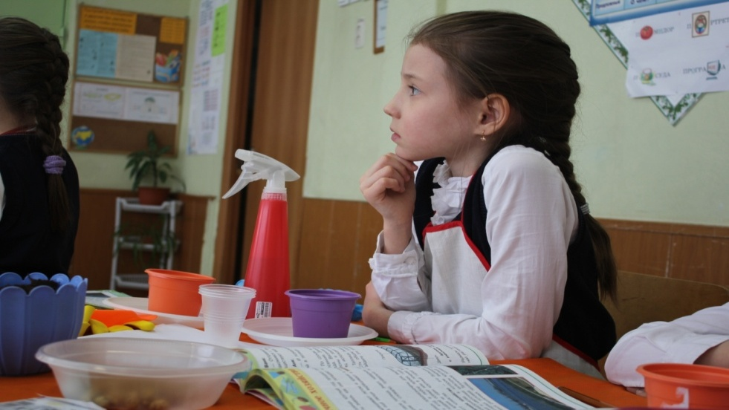
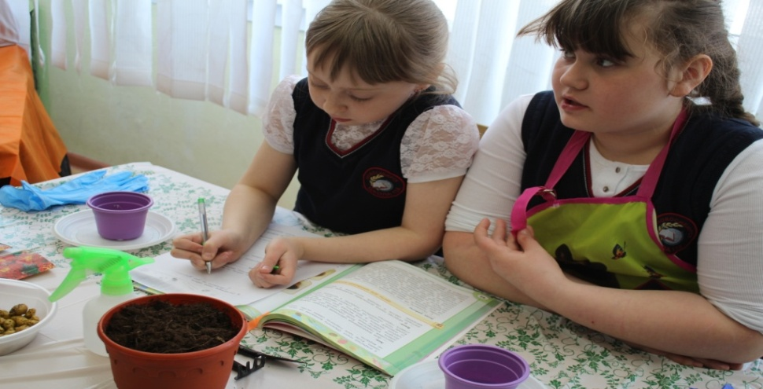
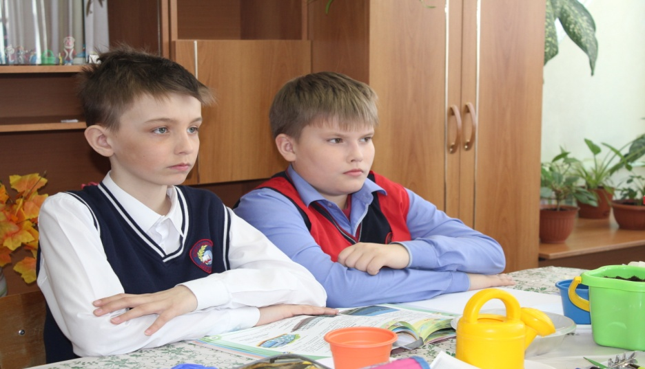
«Мой лучший урок» - районный конкурс педагогического мастерства

Slide 15
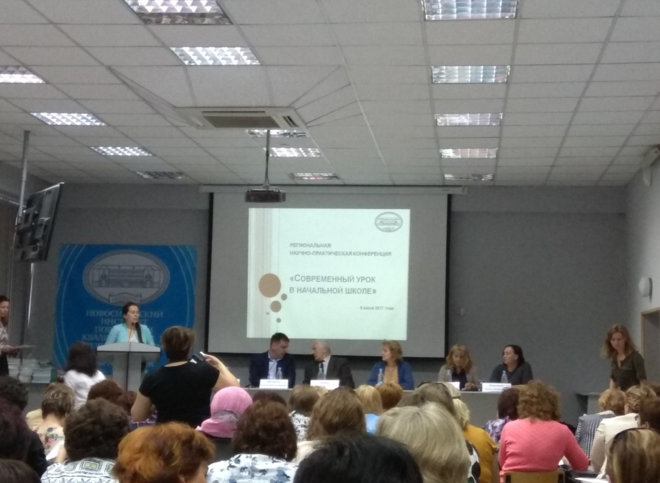
Подведение итогов VIII Областного конкурса «Мой лучший урок»

Slide 16
2 место в районном конкурсе «Палитра природы»

Slide 17
Участие и победа в ежегодном районном конкурсе «Кормушка» (2016 г – 1 место; 2017 – 2 место)

Slide 18
Трудовой десант

Slide 19
Патриотический конкурс «Аты –баты»

Slide 20
Митинг 9 мая
Никто не забыт и
ничто не забыто …

Slide 21
Школьные выставки ко Дню пожилых людей, к 80-летию НСО и т.д.

Slide 23
Активное участие в различных школьных конкурсах
«Дизайнерское творчество» –
1 место
«Музыкальное творчество»-
2 место

Slide 24
Волонтёрская деятельность
Правильное питание –
залог здоровья!
Рассказываем детям
о ЗОЖ

Slide 25
Сотрудничество с семьями учащихся

Slide 28
Гениальность может оказаться лишь мимолётным шансом. Только трудовая деятельность и творчество могут дать ей жизнь и обратить её в славу.

